Slide 1
Sprint Review 1 (User Story1➔6)
GR8 :
Bawin
Dhainaut
Ghys
Mettens
Raulier

Slide 2


Raspbian - SSH
Installation de Raspbian
Configuration du SSH/FileZila
Installation d’un Hotspot WiFi
Vérification du câblage du constructeur

Slide 3
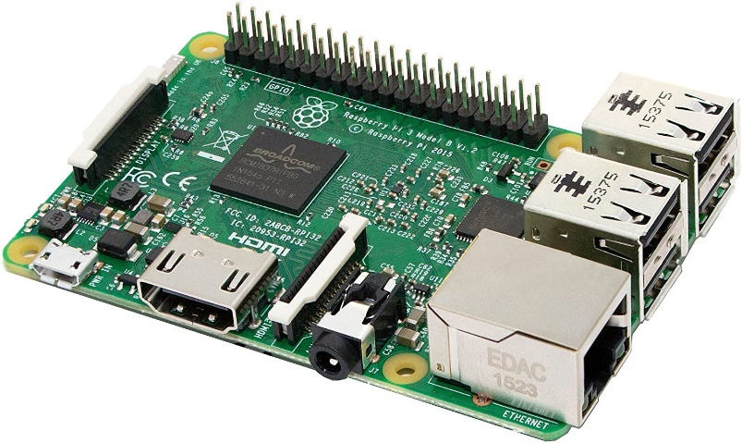
Raspberry
Nano-ordinateur
Embarquable
Peu onéreux
Possibilité d’installer des accessoires :
Capteur infra-rouge
Capteur Ultra-sons
Moteur
Servo-Moteur

Slide 4
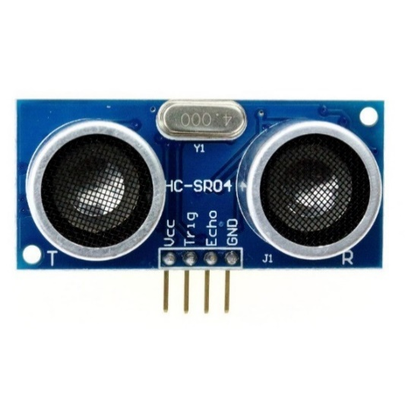
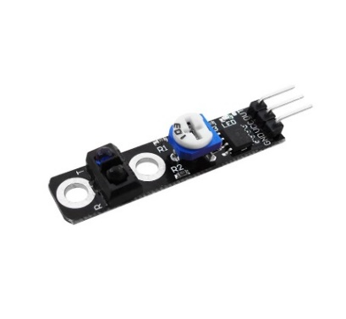
Composant
Capteur
Ultra-sons
Permet de repérer les obstacles
Infra-rouge
Permet de détecter la ligne d’arrivée
Permet de compter le nombre de tours à faire

Slide 5
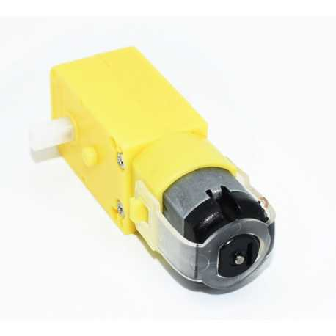
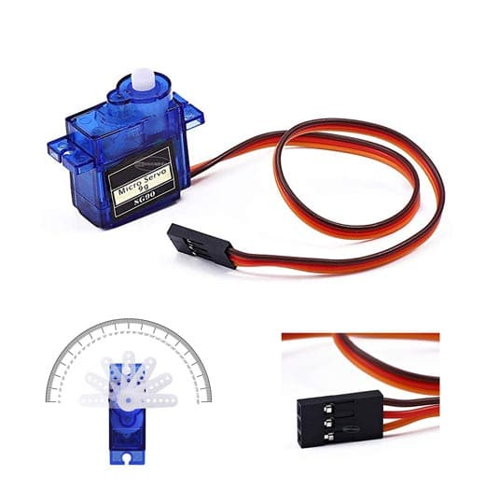
Composant (2)
Moteur
Permet de faire avancer ou reculer le robot
Servo-Moteur
Permet de diriger le moteur dans la direction souhaitée
Angle Maximum de 180 degrés

Slide 6
Python
Langage principal utilisé par Raspberry
Pas compliqué à apprendre, ni à lire
POO (Méthode d’organisation du code)
Langage permettant de réaliser des scripts
Permet de faire du MultiThreading
Présence de nombreuses bibliothèques pour les capteurs

Slide 7
Bibliothèque
RPI.GPIO : Pour les connecteurs GPIO
Adafruit_GPIO.I2C : Pour La réception vers l’I2C
Adafruit_ADS1x15 : Pour la traduction des données
libglib2.0 & Bluepy : Bluetooth

